Slide 1
Занятие Звуковая культура речи : звуки [с ], [ сь],[з ],[зь ],[ц ]. Презентацию подготовила: воспитатель Сыкова И. В.

Slide 2
Звук С

Slide 7
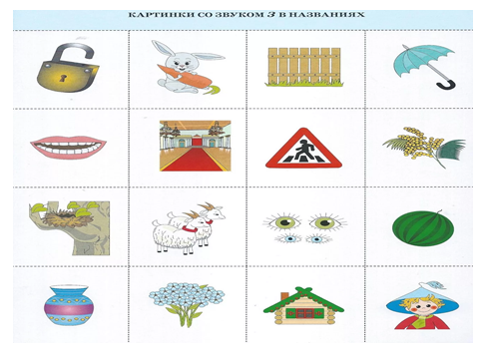

Slide 9
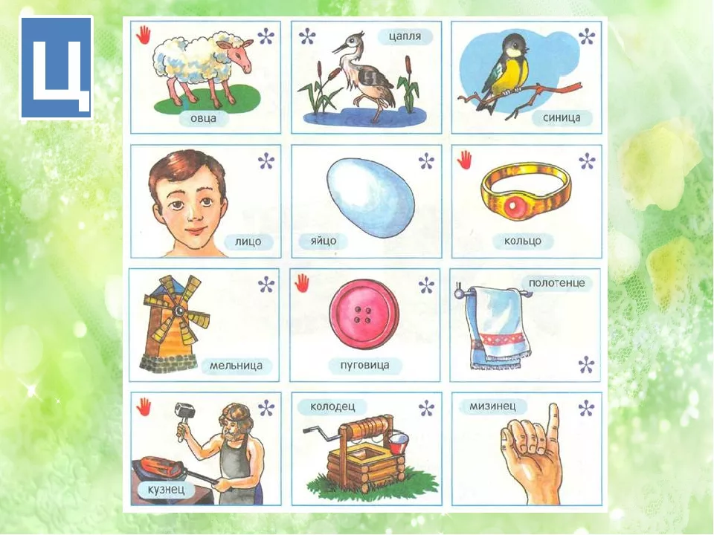
Звук Ц

Slide 11
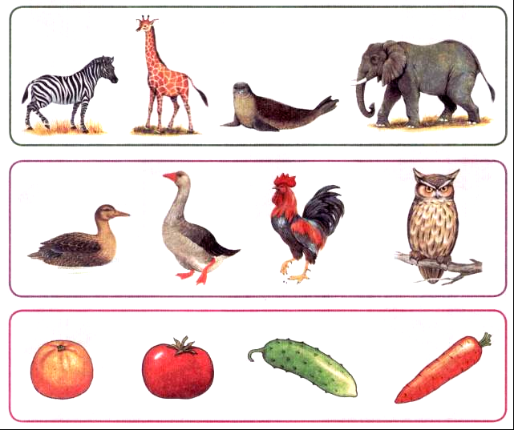
Найди звук З, С, Ц.

Slide 14
Спасибо за внимание!

